Slide 1


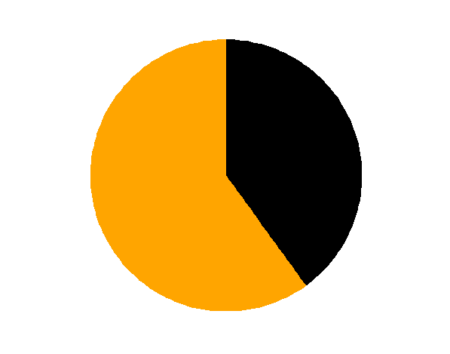

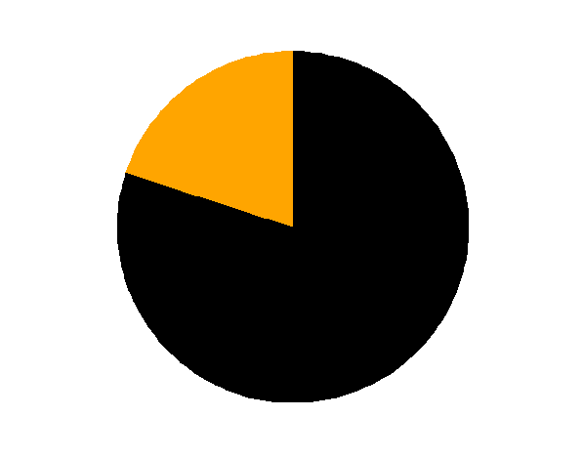
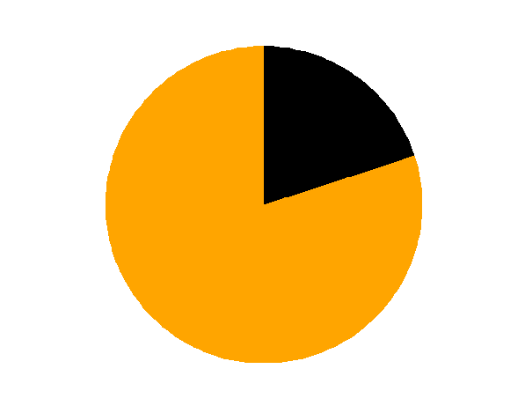
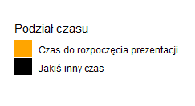
Notes:
Wstęp (odliczanie przed rozpoczęciem prezentacji)

Slide 2
Heksalog dobrego wykresu
Taki dekalog, ale krótszy
Ola Wichrowska Karol Pysiak Mateusz Bąkała
Notes:
Slajd tytułowy
Przedstawienie treści prezentacji i prezentujących.

Slide 3
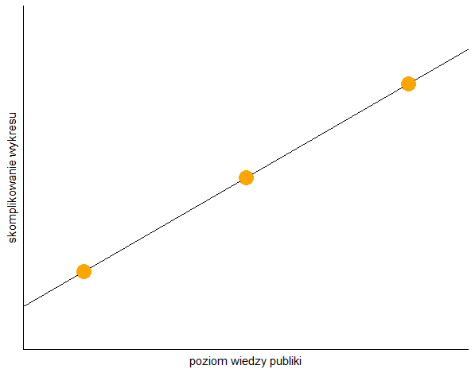
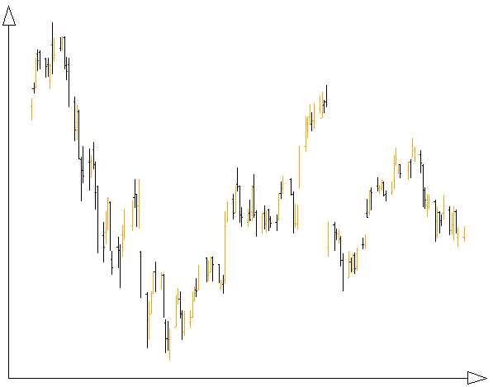
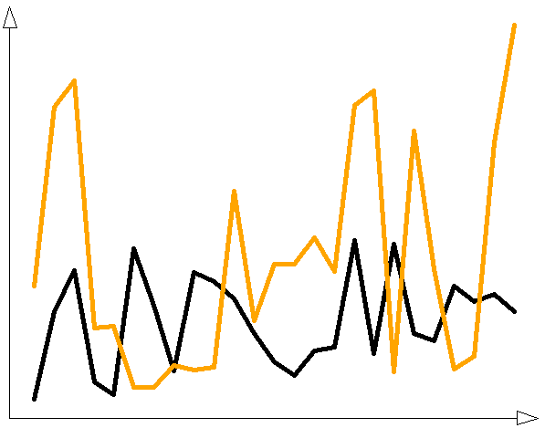
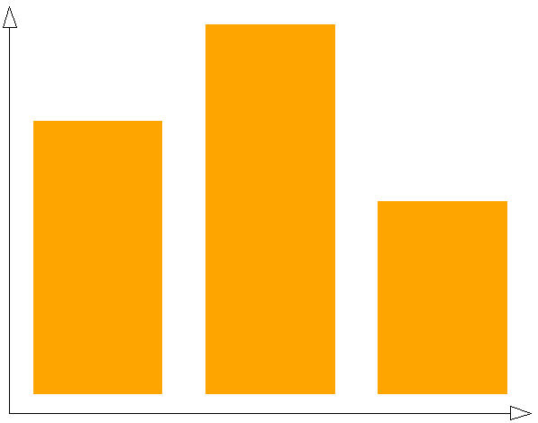
1
Notes:
Pkt 1. Mateusz Dostosuj się do poziomu publiczności.

Slide 4
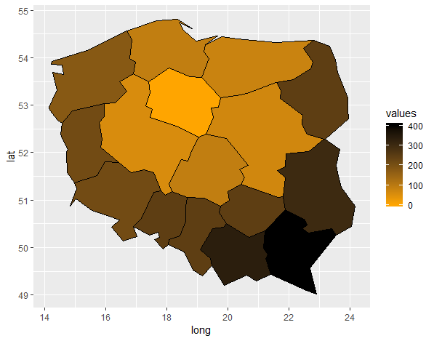
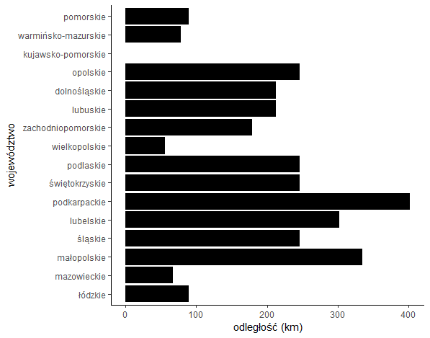
2
Notes:
Pkt 2. Mateusz
Niech wykres opowiada historię.

Slide 5
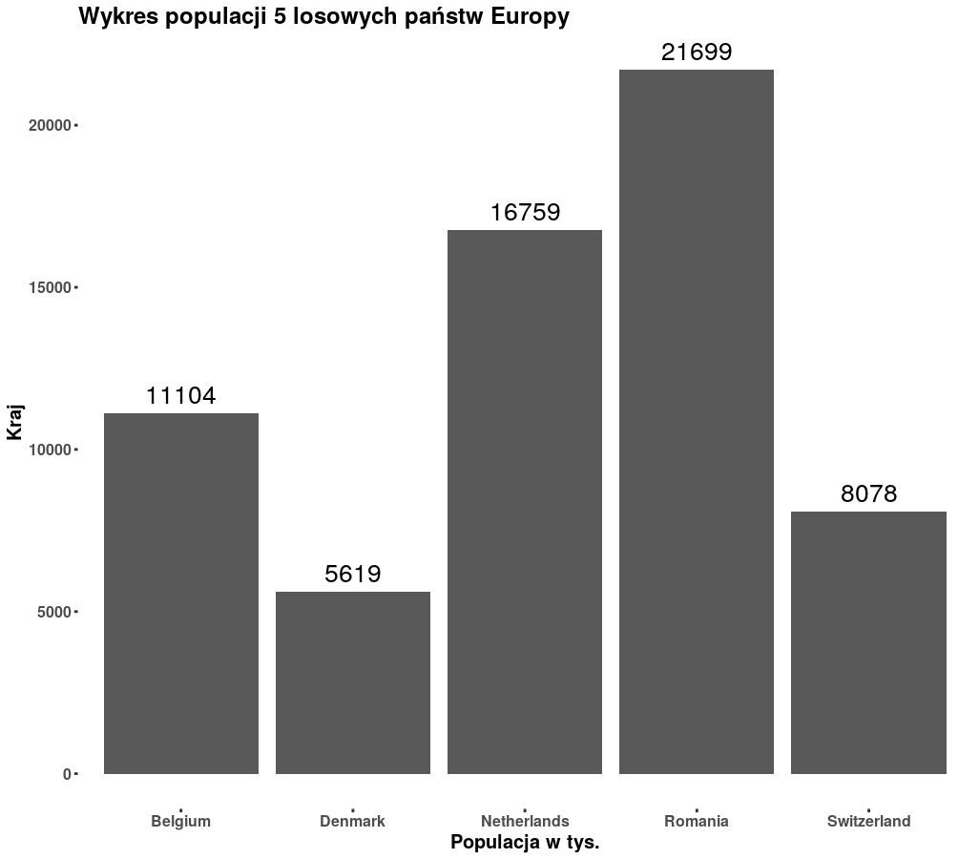
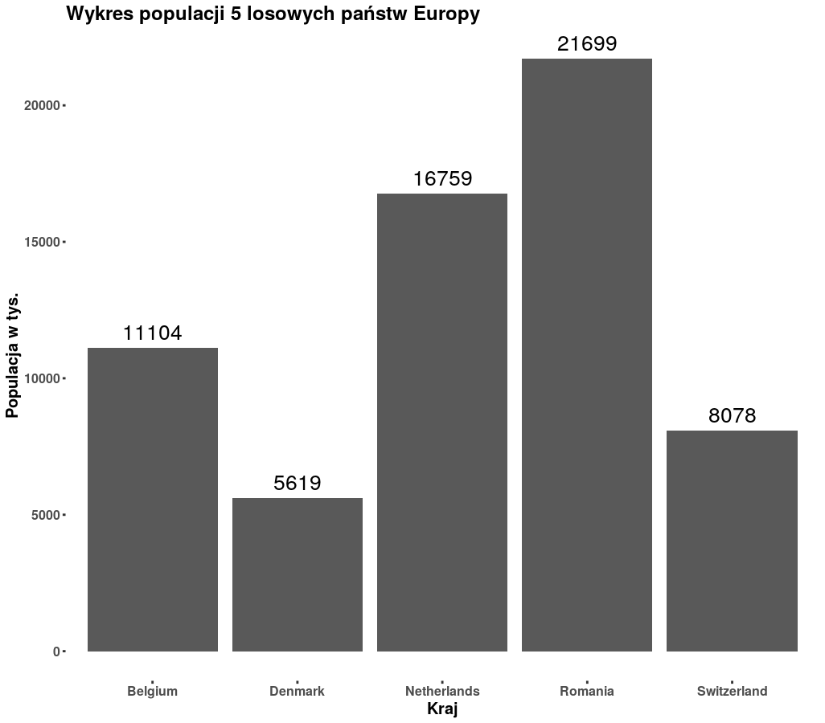
3
Notes:
Pkt 4. Karol
Opisów nie można pominąć.

Slide 6


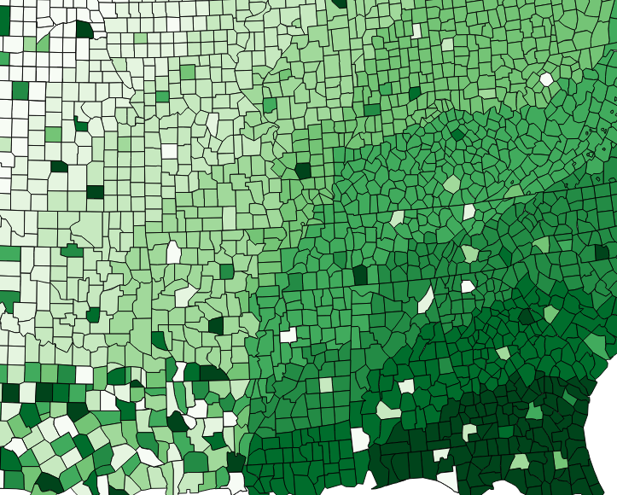

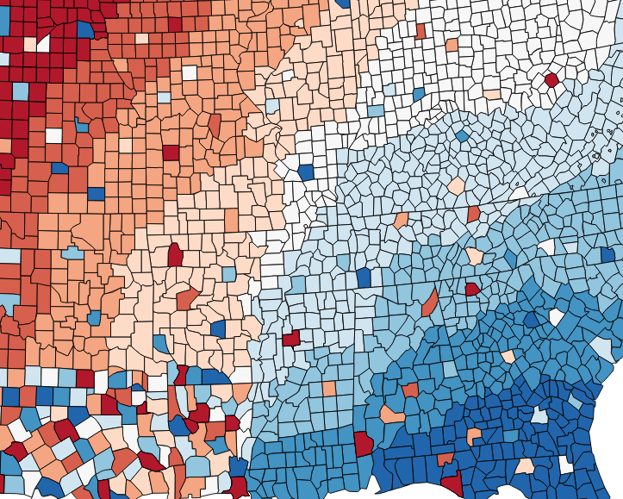
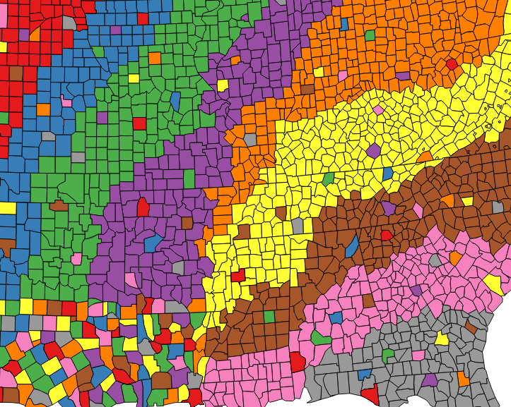
4
Notes:
Pkt 6. Karol
Dopasuj kolory do przekazywanych informacji.

Slide 7
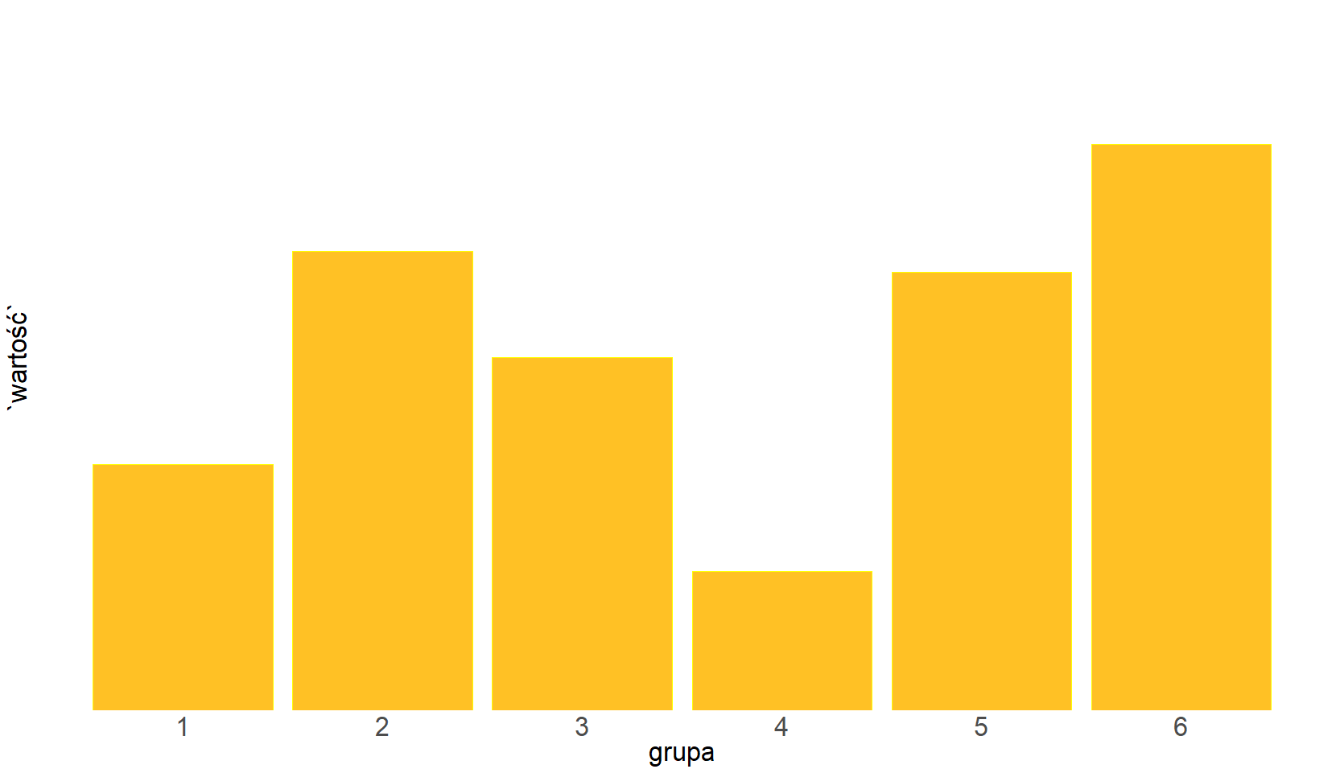


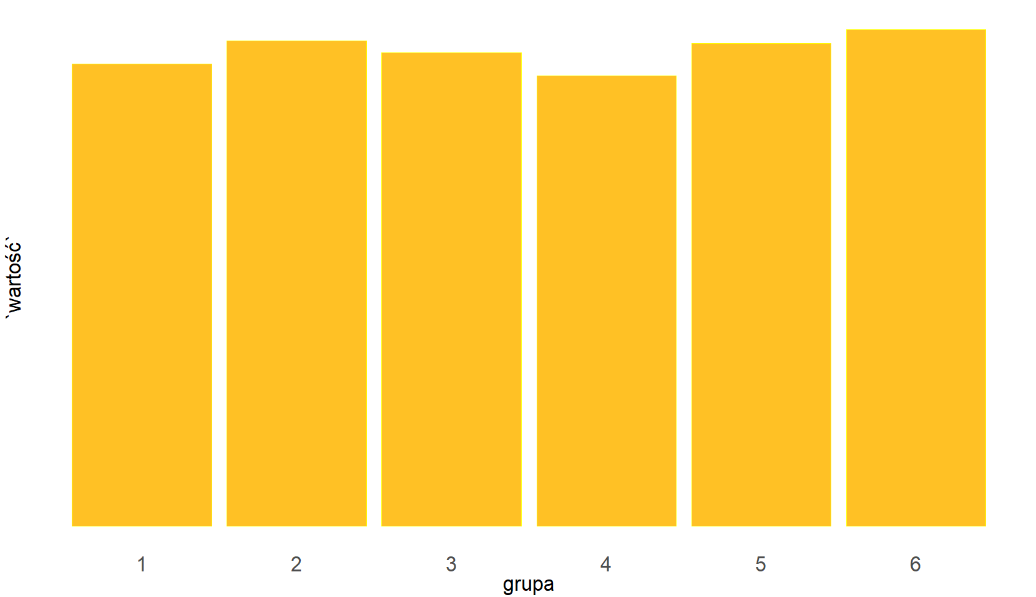
CZĘŚCIOWY ZAKRES OSI OY
POWIERZCHNIA
PEŁEN ZAKRES OSI OY
PROMIEŃ
5
Notes:
Pkt 7. Ola
Nie próbuj zmylić słuchacza.

Slide 8
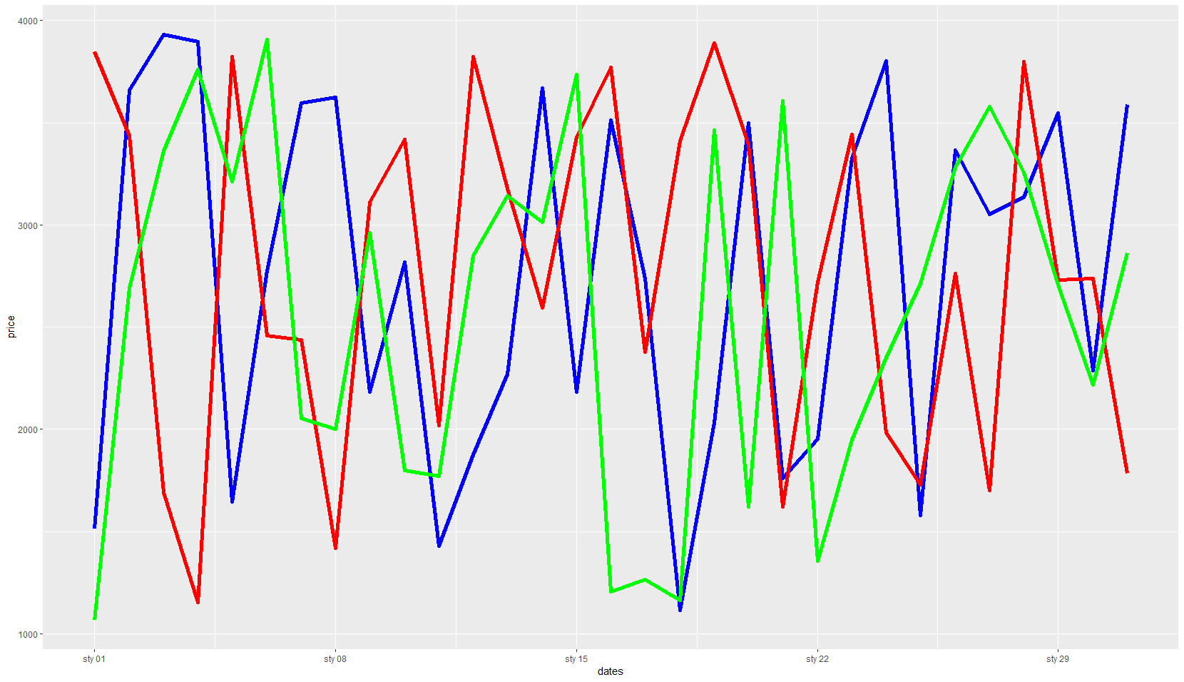
6
Notes:
Pkt 8. Ola
Nie umieszczaj wszystkiego na jednym wykresie.

Slide 9
Dziękujemy za uwagę!
Notes:
Podziękowania
Czas na entuzjastyczne owacje i ładniewyglądanie.

